Slide 1




«Кільцева» вакцинація та принципи її застосування, відновлення статусу країни вільної без вакцинації
Троцький Мар'ян

Slide 2
Вакцинація
В Україні забороняється використання, у тому числі виробництво, вакцин проти ящуру та застосування гіперімунних сироваток проти ящуру, крім випадків, визначених Інструкцією.
Компетентний орган зобов’язаний одразу після підтвердження першого спалаху захворювання на ящур здійснити всі необхідні заходи з метою підготовки до проведення екстреної вакцинації на території зони спостереження, а також забезпечити здійснення супресивної вакцинації в межах зони захисту у чітко визначених господарствах.

Slide 3
екстрена вакцинація
щеплення тварин, що здійснюється у неблагополучному пункті та навколо нього з метою недопущення поширення захворювання;
супресивна вакцинація
вакцинація, що здійснюється виключно в рамках реалізації повного санітарного забою (стемпінг-ауту) в господарстві або на території, в межах якої існує необхідність скорочення кількості вірусу ящуру;

Slide 4
зона вакцинації
територія, на якій застосовується вакцина проти ящуру;
профілактична вакцинація
вакцинація в господарствах з метою захисту тварин, сприйнятливих до ураження вірусом ящуру;

Slide 5
Рішення про здійснення екстреної вакцинації може ухвалюватись ДНПК при Кабінеті Міністрів України за наявності однієї з умов:
1) спалахи хвороби було підтверджено та існує загроза її поширення;
2) спалахи хвороби, про які повідомлялося, становлять ризик для інших областей, країн через географічне положення або превалюючі метеорологічні умови в Україні;
3) існує загроза розповсюдження хвороби через контакти, що мають значення з епізоотологічної точки зору, між господарствами, в яких утримуються сприйнятливі тварини та які розташовані на території, на якій зафіксовані спалахи захворювання на ящур;
4) існує загроза занесення захворювання через географічне положення або превалюючі метеорологічні умови у сусідній країні, на території якої було зафіксовано спалахи захворювання на ящур.

Slide 6
Рішення про здійснення екстреної вакцинації визначає:
1) межі території, на якій буде здійснюватися екстрена вакцинація;
2) види та вік тварин, що підлягають вакцинації;
3) тривалість вакцинації;
4) конкретну заборону на переміщення вакцинованих і невакцинованих сприйнятливих тварин та продуктів, отриманих від них;
5) особливу додаткову й постійну ідентифікацію, а також особливу реєстрацію вакцинованих тварин.

Slide 7
Екстрену вакцинацію здійснюють незалежно від того, чи будуть застосовувати у подальшому стемпінг-аут.
Рішення про здійснення профілактичної вакцинації приймається за умови проведення зонування території, в межах якої проводиться вакцинація.
Вакцинація проводиться швидко та відповідно до правил гігієни й біобезпеки, щоб уникнути поширення вірусу ящуру. Всі заходи, що вживаються в зоні вакцинації, здійснюються з урахуванням заходів, визначених у Інструкції.

Slide 8
Екстрену вакцинацію здійснюють незалежно від того, чи будуть застосовувати у подальшому стемпінг-аут.
Рішення про здійснення профілактичної вакцинації приймається за умови проведення зонування території, в межах якої проводиться вакцинація.
Вакцинація проводиться швидко та відповідно до правил гігієни й біобезпеки, щоб уникнути поширення вірусу ящуру. Всі заходи, що вживаються в зоні вакцинації, здійснюються з урахуванням заходів, визначених у Інструкції.

Slide 9
Якщо територія, в межах якої запроваджується вакцинація, включає цілком або частково зону захисту або зону спостереження, заходи, що здійснюються на території цих зон, здійснюються в межах відповідної частини зони вакцинації, доки ці заходи не будуть виконані повністю.

Slide 10
На території вакцинації від її початку до щонайменше 30 днів після завершення вакцинації:
1) забороняється переміщення живих сприйнятливих до вірусу ящуру тварин між господарствами в межах зони вакцинації та за її межі;
2) після клінічного обстеження живих тварин, а також стад, з яких вони походять або з яких їх вивезли, вони можуть бути переміщені з метою негайного забою безпосередньо до бійні, призначеної компетентним органом, що знаходиться в межах зони вакцинації або у виняткових випадках на близькій відстані від цієї зони;
3) свіже м’ясо, отримане від вакцинованих тварин, що походять із зони спостереження, а також м’ясних продуктів, вироблених із такого м’яса, повинно бути позначено, зберігатися й перевозитися окремо від іншого м’яса у закритих контейнерах до підприємства, призначеного компетентним органом відповідної території, з метою переробки;
4) молоко та молочні продукти, отримані від вакцинованих тварин, можна розміщувати на території зони вакцинації та поза її межами за умови, що залежно від кінцевого використання - для споживання людиною або в інших цілях - вони зазнали одну з процедур обробки, що гарантує знищення збудника ящуру. Обробку необхідно здійснювати на підприємствах, розташованих на території зони вакцинації, або якщо такого підприємства в межах цієї зони немає - на підприємствах, що знаходяться поза межами зони вакцинації, до яких сире молоко необхідно перевозити відповідно до нищезазначеного

Slide 11
Підприємства з переробки молока, розташовані на території зони вакцинації або поза межами зони вакцинації, які здійснюють переробку молока, мають відповідати таким вимогам:
1) працювати під офіційним контролем;
2) молоко та молочні продукти, що використовуються на підприємстві, мають бути оброблені таким способом, що виключає зараження на ящур, або мають бути отримані від тварин, що утримуються поза межами зони вакцинації;
3) транспортування сирого молока від ферм та господарств, розташованих поза межами зони вакцинації, до підприємств необхідно здійснювати транспортними засобами, що пройшли очищення й дезінфекцію перед транспортуванням та які більше не перебували в контакті з господарствами, розташованими в межах зони захисту, в яких утримуються сприйнятливі тварини.

Slide 12
Транспортування сирого молока від господарств, розташованих у межах зони вакцинації, до підприємств, розташованих поза її межами, а також обробка цього молока мають відповідати наведеним нижче вимогам:
1) підприємства, розташовані поза межами зони вакцинації, мають отримати від головного державного інспектора ветеринарної медицини згоду на обробку сирого молока, що отримане від сприйнятливих тварин, що знаходяться в межах зони вакцинації;
2) перевезення здійснюється за узгодженим з головним державним інспектором ветеринарної медицини відповідної території маршрутом до призначеного підприємства;
3) транспортування має здійснюватися засобами, що їх було перед використанням та після нього очищено й продезінфіковано. Засоби сконструйовані та обслуговуються в такий спосіб, щоб уникнути витоку молока під час перевезення, а їх устаткування запобігає аерозольному розпилюванню молока під час завантаження та розвантаження;
4) перед та після вивезення молока, що походить від сприйнятливих тварин, з території господарства з’єднувальні труби, шини, колесні диски, нижні частини транспортних засобів, а також будь-які місця витоку молока необхідно очистити й дезінфікувати. З моменту останньої дезінфекції й перед виїздом за межі зони вакцинації транспортний засіб не має контактувати з підприємствами на території зони вакцинації, в яких утримуються сприйнятливі тварини;
5) транспортні засоби мають бути закріплені за конкретними географічними районами або адміністративними одиницями і позначені відповідними позначками, їх можна переміщувати на інші території після очищення й дезінфекції, що здійснюються під офіційним наглядом.

Slide 13
Забороняється відбирати і перевозити зразки сирого молока, що походить від сприйнятливих тварин, з господарств, розташованих у межах зони вакцинації, до будь-яких лабораторій, крім уповноважених лабораторій, призначених для діагностики захворювання на ящур, а також обробляти молоко в цих лабораторіях.
Відповідність молока ветеринарно-санітарним вимогам посвідчується посадовою особою компетентного органу шляхом видачі супровідного документа.
Під час вакцинації припиняється відбір сперми, призначеної для штучного осіменіння, яйцеклітин та ембріонів від тварин-донорів, що відносяться до сприйнятливих тварин та утримуються в центрах відбору сперми, розташованих на території зони вакцинації.

Slide 14
Лабораторні дослідження мають відповідати одній з вимог:
наявність вірусу ящуру встановлюється шляхом виявлення вірусу ящуру або за допомогою будь-якого іншого затвердженого методу;
дослідження на антитіла до неструктурованих білків вірусу ящуру повинно здійснюватись на пробах, відібраних від усіх вакцинованих сприйнятливих тварин та від їх невакцинованого приплоду з усіх стад у зоні вакцинації.

Slide 15
Під час здійснення вакцинації компетентний орган зобов’язаний:
1) забезпечити інформування громадськості про безпечність м’яса, молока й молочних продуктів, отриманих від вакцинованих тварин і призначених для споживання людиною;
2) сповістити Всесвітню організацію здоров’я тварин та Європейську Комісію про ухвалення відповідного рішення і надати інформацію про заходи контролю;
3) забезпечити створення зони спостереження навколо зони вакцинації радіусом не менше 10 км від зони вакцинації, в якій:
заборонено здійснювати вакцинацію;
здійснюється посилене спостереження;
компетентний орган здійснює контроль за переміщенням сприйнятливих тварин;
заходи в зоні спостереження навколо зони вакцинації проводяться до відновлення статусу території, вільної від захворювання тварин на ящур;
4) дотримуватись встановлених вимог до лабораторних досліджень протягом строку, відлік якого починається не раніше 30 днів від дати завершення екстреної вакцинації та закінчується після завершення клінічних і серологічних досліджень.

Slide 16
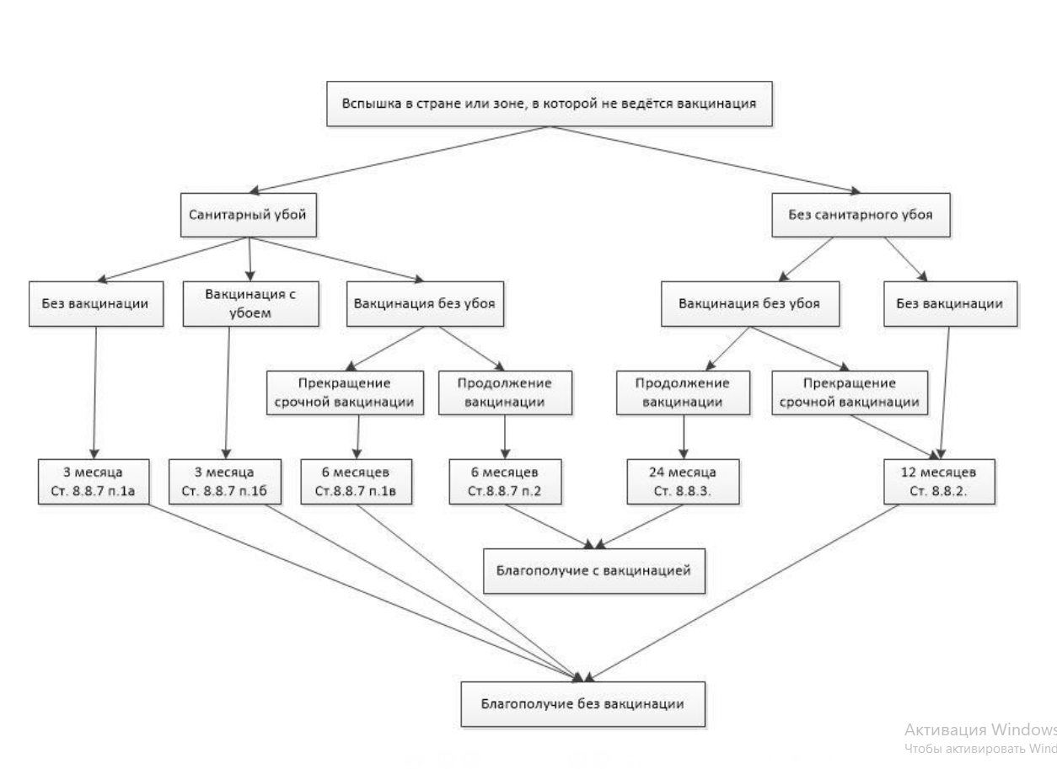
Відновлення статусу благополучної країни

Slide 17
При виникненні випадку ящура в благополучній по ящуру країні або зоні, в якій не ведеться
вакцинація, відновлення статусу благополуччя можливо після одного з таких
термінів:
а) трьох місяців після видалення останнього вбитої тварини в разі, коли проводився
вимушений забій, що не включав термінової вакцинації, і нагляд згідно зі статтями 8.8.40.-
8.8.42 .; або
б) трьох місяців після видалення останнього вбитої тварини або забою всіх вакцинованих
тварин (в залежності від того, що мало місце останнім), в разі, коли проводилися
вимушений забій, термінова вакцинація і нагляд згідно зі статтями 8.8.40.-8.8.42 .; або
в) шести місяців після видалення останнього вбитої тварини або останньої вакцинації (в
Залежно від того, що мало місце останнім) в разі, коли проводилися вимушений
забій, термінова вакцинація (за якою не пішов забій всіх імунних тварин) і нагляд
згідно зі статтями 8.8.40.-8.8.42. При цьому обов'язковим є проведення серологічного
обстеження, заснованого на виявленні антитіл до неструктурних білків ящурного вірусу для
докази відсутності інфекції в решті частини імунної популяції.
Відновлення статусу благополуччя по ящуру країни або зони, в якій не ведеться вакцинація,
обумовлено Акцептація МЕБ зазначених доказових елементів, як то встановлено в
Статті 1.6.6.
Терміни, зазначені в підпунктах 1а і 1в, не застосовуються, коли термінова вакцинація проводиться
офіційним порядком у тварин в складі колекцій зоологічних парків, за умови
дотримання відповідних положень Статті 8.8.2.
Якщо вимушений забій не проводився, зазначені терміни очікування витримувати не слід, при
це положення Статті 8.8.2. повинні бути дотримані.

Slide 18
ДЯКУЮ ЗА УВАГУ

